Slide 1
JPPF
GRID de Java
Juan Marcelo Luvián Mendoza
Jesus Alberto Rodríguez Hernández
Jorge Luis Jácome Domínguez
Eduardo Loyo Martínez
Julián Galván Viveros

Slide 2
Introducción.
¿Que es JPPF?
Arquitectura.
Funcionamiento.
Casos de estudio.
Ejemplo JPPF.
Conclusiones de la investigación de JPPF.

Slide 3
¿Que es JPPF?
Java Parallel Processing Framework
Es un marco de trabajo para el procesamiento en paralelo de Java que permite que las aplicaciones con grandes necesidades de potencia y procesamiento; puedan distribuir sus tareas en un diferente número de computadoras, reduciendo dramáticamente su tiempo de procesamiento.

Slide 4
¿Que es JPPF?
En el funcionamiento de JPPF se toman en cuenta 2 aspectos:
La división de de una aplicación que se pueden ejecutar de manera independiente y en paralelo, esto da como resultado un “Job” que a su vez contiene “tasks”.
La ejecución de la aplicación permite conectar equipos y compartir recursos no centralizados gráficamente.

Slide 5
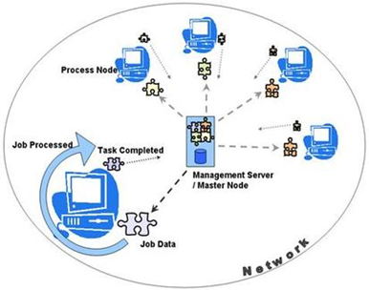
Arquitectura JPPF
El GRID JPPF tiene los siguientes elementos que integran su arquitectura:
Driver.
Nodo.
Consola.
Herramienta
de monitorización.

Slide 6
Grid
La ejecución de la aplicación en el Grid de JPPF permite conectar equipos en redes de gran magnitud, permitiendo que cierta cantidad de recursos que el administrador del esclavo designe para compartirlos a la red y los demás recursos servirán para que los equipos mantengan su funcionalidad normal.

Slide 7
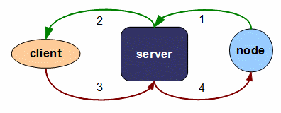
API
El framework de carga distribuida de clases en JPPF es el mecanismo que hace posible ejecutar el código en un nodo que no ha sido desarrollado específicamente para ese ambiente.

Slide 8
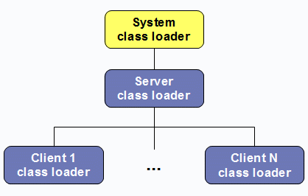
Jerarquía de la clase cargador en los nodos JPPF
El mecanismo de la clase cargador sigue una jerarquía basada en una relación padre-hijo entre instancias de la clase loader(cargador)

Slide 9

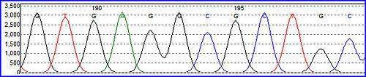
Aplicaciones de JPPF - Ejemplos
Fractales de Mandelbrot | Generación
ADN | Secuenciación y Alineamiento de Proteínas

Slide 10
Ventajas de JPPF
Facilidad de instalación.
Implementación de componentes JPPF más de un grupo es tan simple como copiar archivos a través de FTP o cualquier otro sistema de archivos de red.
Permite a los desarrolladores centrarse en su núcleo de desarrollo de software, en lugar de perder el tiempo en la complejidad de procesamiento paralelo y distribuido.

Slide 11
Desventajas de JPPF
● Recursos heterogéneos: JPPF debe ser capaz de poder utilizar cualquier tipo de recurso que maneje el sistema, si no no se podrá hacer nada.
● Hay varios recursos que deben controlarse externamente y que influyen en el funcionamiento del grid.
● Necesidad de desarrollo de aplicaciones para usar el grid.
Comunicación lenta y no uniforme.

Slide 12
Caso de estudio
Por ejemplo:
Servidores Web o FTP, donde es posible distribuir la atención de los clientes a diferentes nodos.

Slide 13
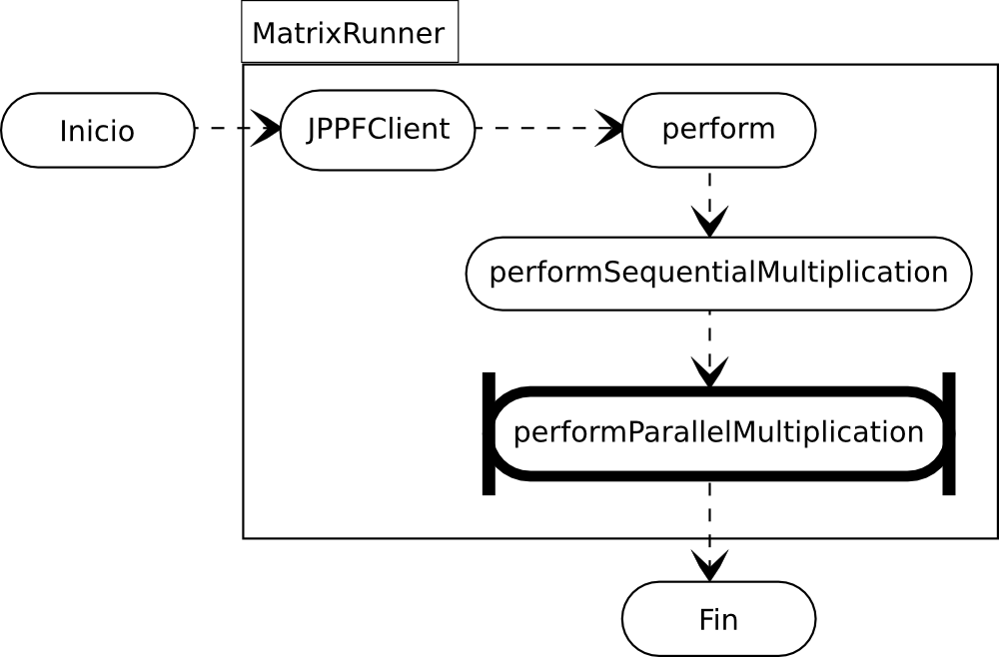
Ejemplo de JPPF
Ejemplo Multiplicación de matriz donde las tareas o iteraciones requeridas se distribuyen en diferentes nodos para agilizar su procesamiento.

Slide 14
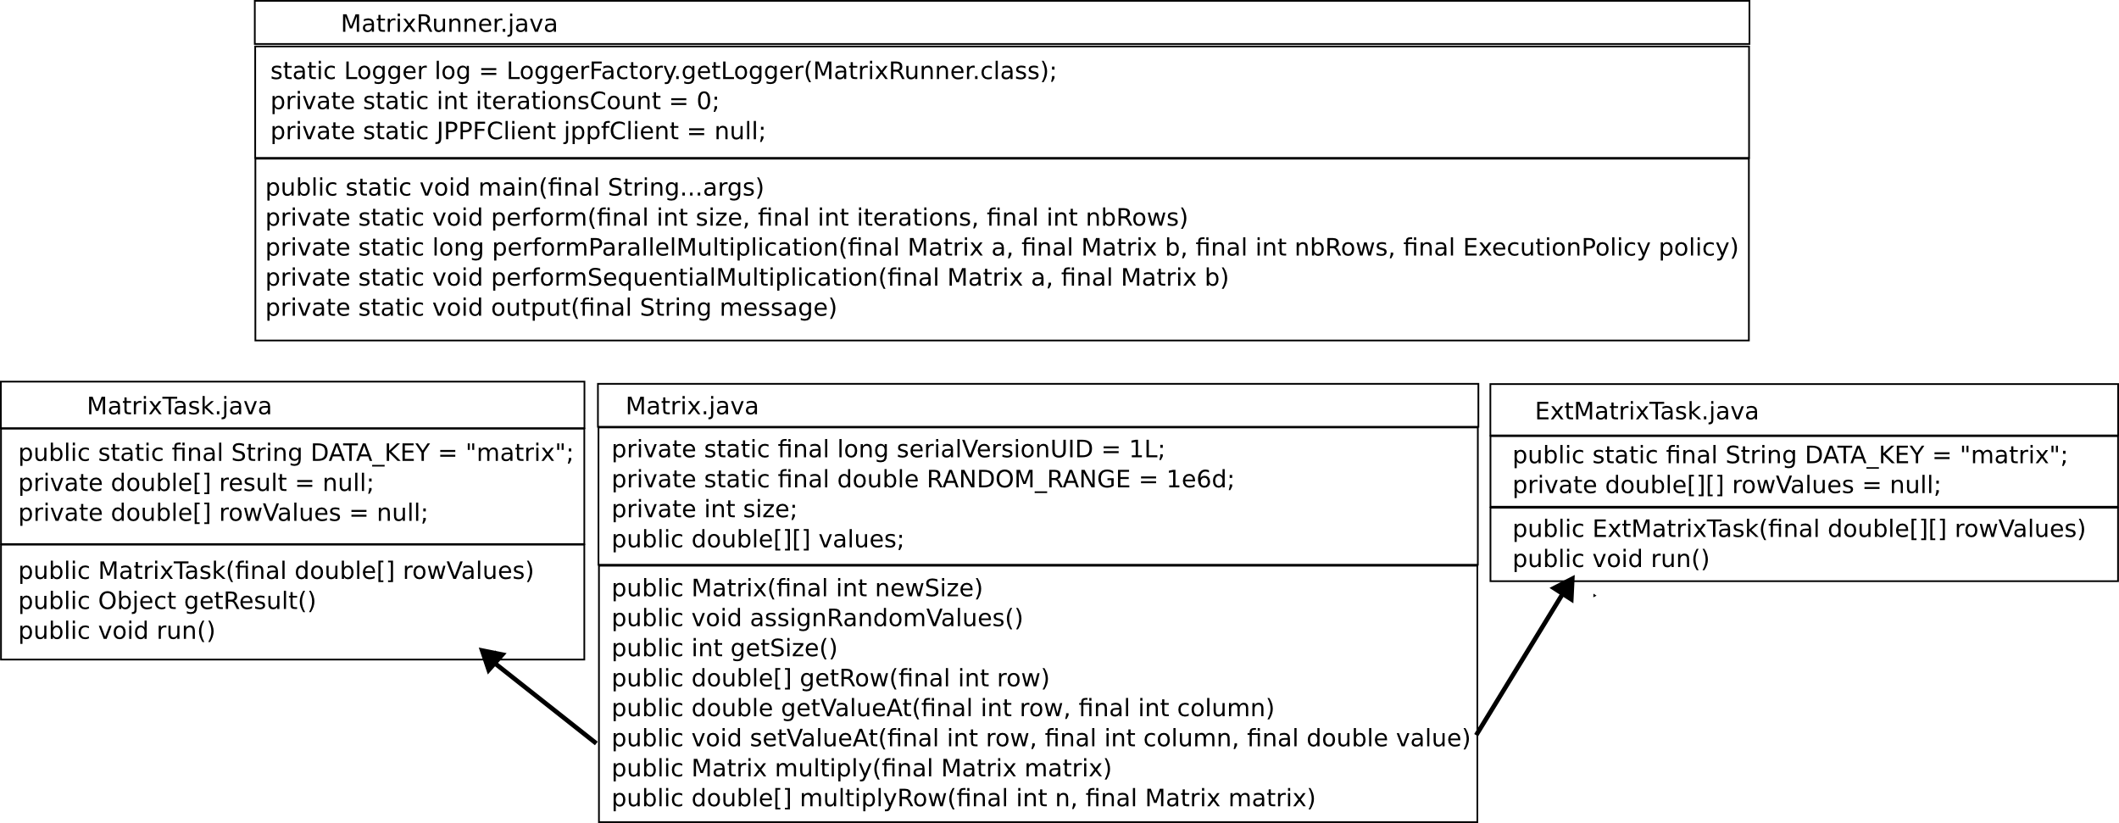
Diagrama de clases

Slide 15
Resultado de ejecución de ejemplo
log4j:WARN No appenders could be found for logger (org.jppf.utils.JPPFConfiguration).
log4j:WARN Please initialize the log4j system properly.
client process id: 5844, uuid: B438AE8D-FCED-96DE-2F94-84E0C63D2C22
_* Corriendo demo de Matriz con tamaño = 300*300 para 10 iteraciones_
_Cálculo secuencial realizado en 00:00:00.124_
[client: jppf_discovery-1-1 - ClassServer] Attempting connection to the class server at 192.168.0.111:11111
[client: jppf_discovery-1-1 - ClassServer] Reconnected to the class server
[client: jppf_discovery-1-1 - TasksServer] Attempting connection to the task server at 192.168.0.111:11111
[client: jppf_discovery-1-1 - TasksServer] Reconnected to the JPPF task server
_Iteracion #1 hecho en 00:00:03.349_
_Iteracion #2 hecho en 00:00:00.282_
_Iteracion #3 hecho en 00:00:00.259_
_Iteracion #4 hecho en 00:00:00.268_
_Iteracion #5 hecho en 00:00:00.211_
_Iteracion #6 hecho en 00:00:00.251_
_Iteracion #7 hecho en 00:00:00.198_
_Iteracion #8 hecho en 00:00:00.201_
_Iteracion #9 hecho en 00:00:00.245_
_Iteracion #10 hecho en 00:00:00.150_
_Tiempo de iteración: 00:00:00.541_

Slide 16
Resultados del ejemplo de matriz
Número de computadoras | Tiempo en segundos
 | Prueba 1 | Prueba 2 | Prueba 3 | Prueba 4 | Prueba 5
7 | 13.44 | 10.10 | 9.88 | 10.35 | 10.07
6 | 9.00 | 9.10 | 8.97 | 9.32 | 8.44
5 | 7.64 | 7.59 | 8.13 | 8.21 | 8.47
3 | 6.16 | 6.84 | 6.31 | 5.74 | 5.95
2 | 7.32 | 7.13 | 6.72 | 6.78 | 6.85
1 | 6.72 | 5.87 | 5.75 | 7.77 | 5.52

Slide 17
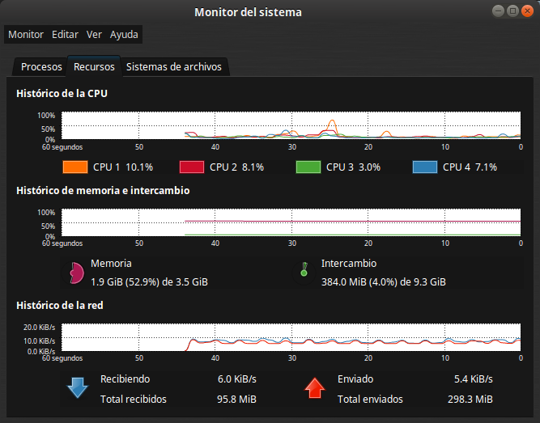
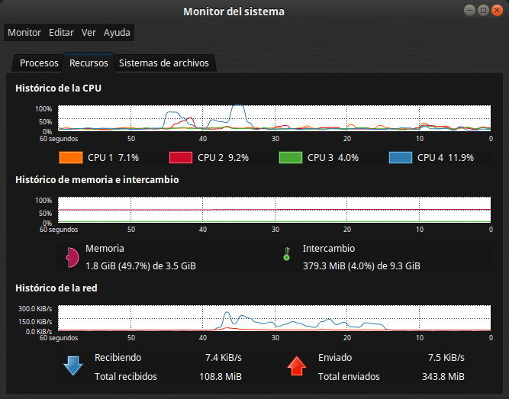
Cambios en la CPU y la red
Sin ejecutar
Ejecutando

Slide 18
Ejemplo desde 0
Para crear un proyecto básico con JPPF es necesario importar las librerías de
“/JPPF/JPPF-4.2.6-application-template/lib”
“/JPPF/JPPF-4.2.6-application-template/lib-src”
del “application-template” el cual se se puede descargar desde la liga:
http://sourceforge.net/projects/jppf-project/files/jppf-project/jppf%205.0/JPPF-5.0-application-template.zip/download

Slide 19
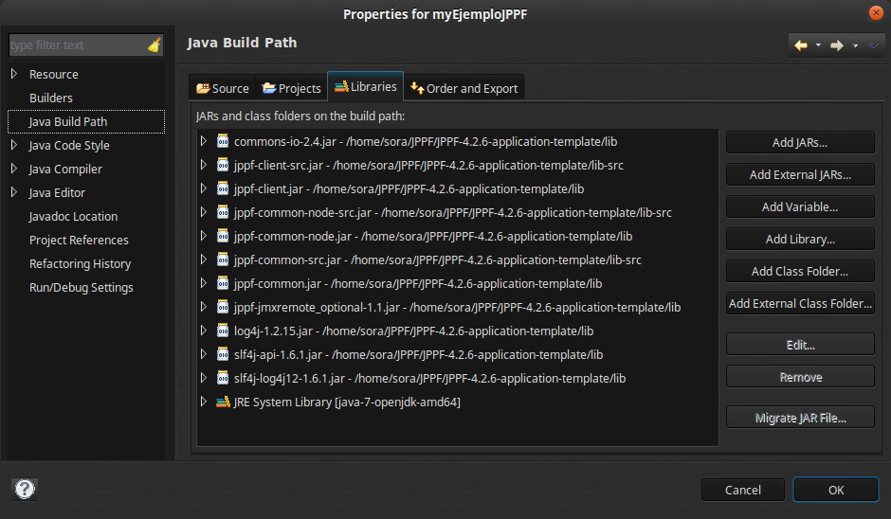
Bibliotecas importadas

Slide 20
Paso 1
Después es necesario crear una clase que importe “org.jppf.node.protocol.AbstractTask” y herede de “AbstractTask<String>”, implementando los métodos heredados.
public void run() { /*Aqui va el código de la tarea*/ System.out.println("Este mensaje será visto en el nodo”); }

Slide 21
Paso 2
Teniendo la plantilla de la tarea ahora en una clase principal que importe “org.jppf.client.*” y cree un JPPFClient en un try{}catch(Exception e){}. Establece dentro del try{ el inicio de una clase trabajador que se encarga de crear y distribuir proceso o la carga de las tareas}
try (JPPFClient jppfClient = new JPPFClient()) { trabajadorJPPF trabajador = new trabajadorJPPF(); trabajador.ejecutarTrabajos(jppfClient, numeroDeTrabajos); }catch(Exception e){ }

Slide 22
Paso 3 parte 1
Finalmente se crea una clase trabajador que se encargara de crear y distribuir las tareas en los nodos, la clase trabajador debe importar “org.jppf.client.*” y “org.jppf.node.protocol.Task”. La clase trabajador que a continuación se mostrará consta de 4 métodos, de las cuales 2 métodos construyen las tareas, 1 las distribuye en los diferentes nodos y un último método asegura su distribución.

Slide 23
Paso 3 parte 2
public void ejecutarTrabajos(final JPPFClient jppfClient, final int numTrabajos) throws Exception {
Prepara, y empieza la ejecución de los trabajos(tareas)
}
public JPPFJob crearTrabajo(final String nombreTrabajo) throws Exception {
Crea o inicializa un trabajo (tarea) a procesar en un nodo disponible
}
public void asegurarNumConexiones(final JPPFClient jppfClient, final int numberOfConnections) throws Exception {
Asegura que exista conexión con los nodos y prepara un previa distribución del
trabajo (tarea)
}
public synchronized void procesarResultadosDeEjecucion(final String nombreTrabajo, final List<Task<?>> results) {
Manda los trabajos (tareas) a cada nodo, los ejecuta y recibe los resultados los
cuales interpreta y muestra.
}

Slide 24
Conclusiones
Creemos que el marco de trabajo que proporciona JPPF aporta un enfoque, y forma muy útil para desarrollar una aplicación, dado la posibilidad de distribuir procesos en paralelo, por lo cual agiliza a la propia aplicación.

Slide 25
Referencias
http://www.jppf.org
http://sourceforge.net/projects/jppf-project/files/jppf-project/jppf%205.0/JPPF-5.0-samples-pack.zip/download
http://www.jppf.org/samples-pack/MatrixMultiplication/Readme.php
http://sourceforge.net/projects/jppf-project/files/jppf-project/jppf%205.0/JPPF-5.0-application-template.zip/download
https://internetenunclic.wikispaces.com/grid

Slide 26
Fin

Slide 27
Introducción.
¿Que es JPPF?
Arquitectura.
Funcionamiento.
Casos de estudio.
Ejemplo JPPF.
Conclusiones de la investigación de JPPF.

Slide 28
¿Que es JPPF?
Java Parallel Processing Framework
Es un marco de trabajo para el procesamiento en paralelo de Java que permite que las aplicaciones con grandes necesidades de potencia y procesamiento; puedan distribuir sus tareas en un diferente número de computadoras, reduciendo dramáticamente su tiempo de procesamiento.

Slide 29
¿Que es JPPF?
En el funcionamiento de JPPF se toman en cuenta 2 aspectos:
La división de de una aplicación que se pueden ejecutar de manera independiente y en paralelo, esto da como resultado un “Job” que a su vez contiene “tasks”.
La ejecución de la aplicación permite conectar equipos y compartir recursos no centralizados gráficamente.

Slide 30
Arquitectura JPPF
El GRID JPPF tiene los siguientes elementos que integran su arquitectura:
Driver.
Nodo.
Consola.
Herramienta
de monitorización.

Slide 31
Grid
La ejecución de la aplicación en el Grid de JPPF permite conectar equipos en redes de gran magnitud, permitiendo que cierta cantidad de recursos que el administrador del esclavo designe para compartirlos a la red y los demás recursos servirán para que los equipos mantengan su funcionalidad normal.

Slide 32
API
El framework de carga distribuida de clases en JPPF es el mecanismo que hace posible ejecutar el código en un nodo que no ha sido desarrollado específicamente para ese ambiente.

Slide 33
Jerarquía de la clase cargador en los nodos JPPF
El mecanismo de la clase cargador sigue una jerarquía basada en una relación padre-hijo entre instancias de la clase loader(cargador)

Slide 34
Aplicaciones de JPPF - Ejemplos
Fractales de Mandelbrot | Generación
ADN | Secuenciación y Alineamiento de Proteínas

Slide 35
Ventajas de JPPF
Facilidad de instalación.
Implementación de componentes JPPF más de un grupo es tan simple como copiar archivos a través de FTP o cualquier otro sistema de archivos de red.
Permite a los desarrolladores centrarse en su núcleo de desarrollo de software, en lugar de perder el tiempo en la complejidad de procesamiento paralelo y distribuido.

Slide 36
Desventajas de JPPF
● Recursos heterogéneos: JPPF debe ser capaz de poder utilizar cualquier tipo de recurso que maneje el sistema, si no no se podrá hacer nada.
● Hay varios recursos que deben controlarse externamente y que influyen en el funcionamiento del grid.
● Necesidad de desarrollo de aplicaciones para usar el grid.
Comunicación lenta y no uniforme.

Slide 37
Caso de estudio
Por ejemplo:
Servidores Web o FTP, donde es posible distribuir la atención de los clientes a diferentes nodos.

Slide 38
Ejemplo de JPPF
Ejemplo Multiplicación de matriz donde las tareas o iteraciones requeridas se distribuyen en diferentes nodos para agilizar su procesamiento.

Slide 39
Diagrama de clases

Slide 40
Resultado de ejecución de ejemplo
log4j:WARN No appenders could be found for logger (org.jppf.utils.JPPFConfiguration).
log4j:WARN Please initialize the log4j system properly.
client process id: 5844, uuid: B438AE8D-FCED-96DE-2F94-84E0C63D2C22
_* Corriendo demo de Matriz con tamaño = 300*300 para 10 iteraciones_
_Cálculo secuencial realizado en 00:00:00.124_
[client: jppf_discovery-1-1 - ClassServer] Attempting connection to the class server at 192.168.0.111:11111
[client: jppf_discovery-1-1 - ClassServer] Reconnected to the class server
[client: jppf_discovery-1-1 - TasksServer] Attempting connection to the task server at 192.168.0.111:11111
[client: jppf_discovery-1-1 - TasksServer] Reconnected to the JPPF task server
_Iteracion #1 hecho en 00:00:03.349_
_Iteracion #2 hecho en 00:00:00.282_
_Iteracion #3 hecho en 00:00:00.259_
_Iteracion #4 hecho en 00:00:00.268_
_Iteracion #5 hecho en 00:00:00.211_
_Iteracion #6 hecho en 00:00:00.251_
_Iteracion #7 hecho en 00:00:00.198_
_Iteracion #8 hecho en 00:00:00.201_
_Iteracion #9 hecho en 00:00:00.245_
_Iteracion #10 hecho en 00:00:00.150_
_Tiempo de iteración: 00:00:00.541_

Slide 41
Resultados del ejemplo de matriz
Número de computadoras | Tiempo en segundos
 | Prueba 1 | Prueba 2 | Prueba 3 | Prueba 4 | Prueba 5
7 | 13.44 | 10.10 | 9.88 | 10.35 | 10.07
6 | 9.00 | 9.10 | 8.97 | 9.32 | 8.44
5 | 7.64 | 7.59 | 8.13 | 8.21 | 8.47
3 | 6.16 | 6.84 | 6.31 | 5.74 | 5.95
2 | 7.32 | 7.13 | 6.72 | 6.78 | 6.85
1 | 6.72 | 5.87 | 5.75 | 7.77 | 5.52

Slide 42
Cambios en la CPU y la red
Sin ejecutar
Ejecutando

Slide 43
Ejemplo desde 0
Para crear un proyecto básico con JPPF es necesario importar las librerías de
“/JPPF/JPPF-4.2.6-application-template/lib”
“/JPPF/JPPF-4.2.6-application-template/lib-src”
del “application-template” el cual se se puede descargar desde la liga:
http://sourceforge.net/projects/jppf-project/files/jppf-project/jppf%205.0/JPPF-5.0-application-template.zip/download

Slide 44
Bibliotecas importadas

Slide 45
Paso 1
Después es necesario crear una clase que importe “org.jppf.node.protocol.AbstractTask” y herede de “AbstractTask<String>”, implementando los métodos heredados.
public void run() { /*Aqui va el código de la tarea*/ System.out.println("Este mensaje será visto en el nodo”); }

Slide 46
Paso 2
Teniendo la plantilla de la tarea ahora en una clase principal que importe “org.jppf.client.*” y cree un JPPFClient en un try{}catch(Exception e){}. Establece dentro del try{ el inicio de una clase trabajador que se encarga de crear y distribuir proceso o la carga de las tareas}
try (JPPFClient jppfClient = new JPPFClient()) { trabajadorJPPF trabajador = new trabajadorJPPF(); trabajador.ejecutarTrabajos(jppfClient, numeroDeTrabajos); }catch(Exception e){ }

Slide 47
Paso 3 parte 1
Finalmente se crea una clase trabajador que se encargara de crear y distribuir las tareas en los nodos, la clase trabajador debe importar “org.jppf.client.*” y “org.jppf.node.protocol.Task”. La clase trabajador que a continuación se mostrará consta de 4 métodos, de las cuales 2 métodos construyen las tareas, 1 las distribuye en los diferentes nodos y un último método asegura su distribución.

Slide 48
Paso 3 parte 2
public void ejecutarTrabajos(final JPPFClient jppfClient, final int numTrabajos) throws Exception {
Prepara, y empieza la ejecución de los trabajos(tareas)
}
public JPPFJob crearTrabajo(final String nombreTrabajo) throws Exception {
Crea o inicializa un trabajo (tarea) a procesar en un nodo disponible
}
public void asegurarNumConexiones(final JPPFClient jppfClient, final int numberOfConnections) throws Exception {
Asegura que exista conexión con los nodos y prepara un previa distribución del
trabajo (tarea)
}
public synchronized void procesarResultadosDeEjecucion(final String nombreTrabajo, final List<Task<?>> results) {
Manda los trabajos (tareas) a cada nodo, los ejecuta y recibe los resultados los
cuales interpreta y muestra.
}

Slide 49
Conclusiones
Creemos que el marco de trabajo que proporciona JPPF aporta un enfoque, y forma muy útil para desarrollar una aplicación, dado la posibilidad de distribuir procesos en paralelo, por lo cual agiliza a la propia aplicación.

Slide 50
Referencias
http://www.jppf.org
http://sourceforge.net/projects/jppf-project/files/jppf-project/jppf%205.0/JPPF-5.0-samples-pack.zip/download
http://www.jppf.org/samples-pack/MatrixMultiplication/Readme.php
http://sourceforge.net/projects/jppf-project/files/jppf-project/jppf%205.0/JPPF-5.0-application-template.zip/download
https://internetenunclic.wikispaces.com/grid

Slide 51
Fin

